Slide 1
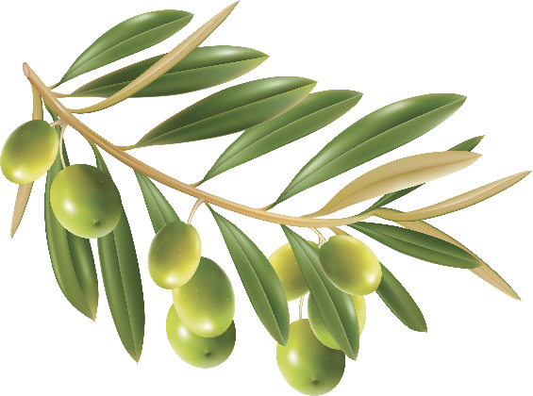

Slide 2
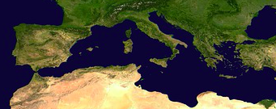
«Η Μεσόγειος ξεκινάει εκεί όπου ανθίζουν οι ελιές
και τελειώνει στην πρώτη γραμμή από φοίνικες
στην Αφρικανική ήπειρο»
F. Brodel, Ιστορικός

Slide 3
Το δέντρο της ελιάς
Ελαιόλαδο
ο υγρός χρυσός της διατροφής μας
Η ελιά ζει πολλά χρόνια, είναι δέντρο αιωνόβιο (συνήθως 300 έως και 600 χρονιά). Στη χώρα μας υπάρχουν ελιές που ξεπερνούν τα 1000 χρόνια ζωής!
Είναι αειθαλές δέντρο και τα φύλλα της βγαίνουν αντίθετα για να μη σκεπάζει το ένα το άλλο.
Τα ελαιόδεντρα στην ενήλικη ζωή τους είναι δέντρα μεσαίου μεγέθους. Σε κάποιες περιπτώσεις τα δέντρα μπορούν να φτάσουν και τα 10 μέτρα!

Slide 4
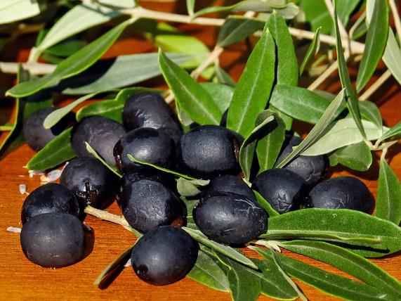
Οι καρποί της ελιάς
Ελαιόλαδο
ο υγρός χρυσός της διατροφής μας
Οι καρποί της ελιάς ανάλογα με την ποικιλία, έχουν σχήμα αυγού ή στρογγυλό, ενώ το χρώμα τους είναι συνήθως μαύρο ή πράσινο.
Άλλες ποικιλίες ελιάς καλλιεργούνται για τον καρπό και άλλες για να παράγουμε λάδι.
Αν κόψουμε τον καρπό της ελιάς, θα δούμε ότι μέσα από τη φλούδα βρίσκεται η σάρκα, που περιέχει το λάδι και στο εσωτερικό ο πυρήνας (το κουκούτσι) που είναι σκληρός.

Slide 5
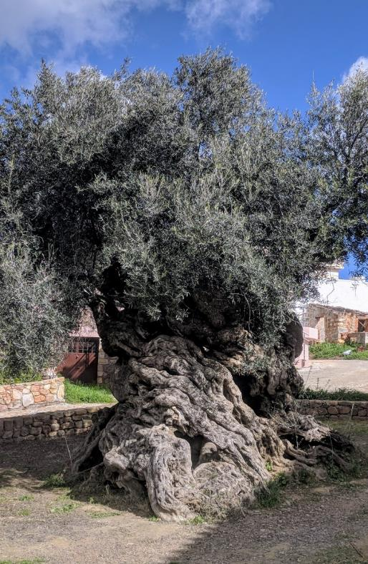
Καλλιεργώντας ελιές
Ελαιόλαδο
ο υγρός χρυσός της διατροφής μας
Η ελιά καλλιεργείται σε σκληρά αλλά και σε μαλακά χώματα και εκεί όπου το κλίμα είναι εύκρατο, δηλαδή κλίμα με ήπιους χειμώνες και μακριά, ζεστά και ξηρά καλοκαίρια χωρίς πολλές βροχές.
Ελαιώνες υπάρχουν κυρίως στη νότια Ελλάδα και στα νησιά.
Περιοχές που φημίζονται για τις ελιές και το λάδι που παράγουν είναι η Κρήτη, η Πελοπόννησος, η Μυτιλήνη κ.ά.

Slide 6
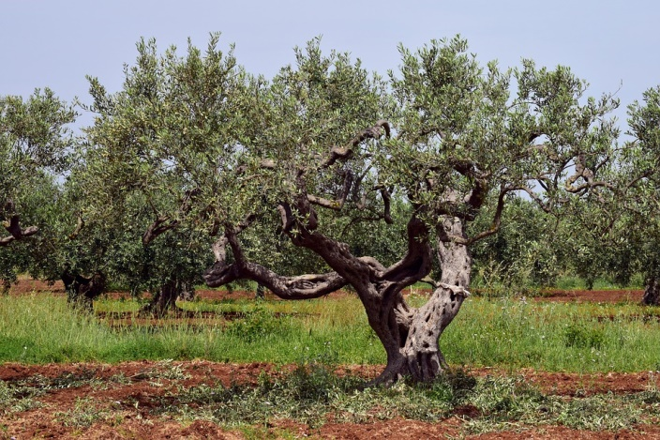
Ποια προϊόντα παίρνουμε από την ελιά;
Ελαιόλαδο
ο υγρός χρυσός της διατροφής μας
Από την ελιά παίρνουμε:
τους καρπούς της, δηλαδή τις ελιές που τρώμε (επιτραπέζιες ελιές)
το ελαιόλαδο
το ξύλο από το δέντρο που χρησιμοποιούμε ως καύσιμη ύλη και
τον πυρήνα ( το κουκούτσι) για πυρηνέλαιο και καύσιμη ύλη

Slide 7
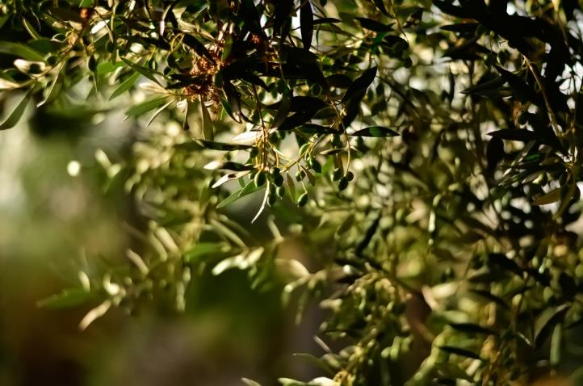
Πώς γίνεται το μάζεμα της ελιάς;
Ελαιόλαδο
ο υγρός χρυσός της διατροφής μας
Το μάζεμα του καρπού της ελιάς:
αρχίζει από το Σεπτέμβριο → για τις ελιές που τρώμε στο τραπέζι μας,
και τελειώνει το Φεβρουάριο-Μάρτιο → για τις ελιές που μας δίνουν το ελαιόλαδο.
Το μάζεμα των επιτραπέζιων (φαγώσιμων ελιών) γίνεται με τα χέρια και με μεγάλη προσοχή, για να μην τραυματιστούν οι καρποί.
Αυτοί συγκεντρώνονται σε ειδικά καλάθια και μεταφέρονται στα εργοστάσια για συσκευασία.

Slide 8
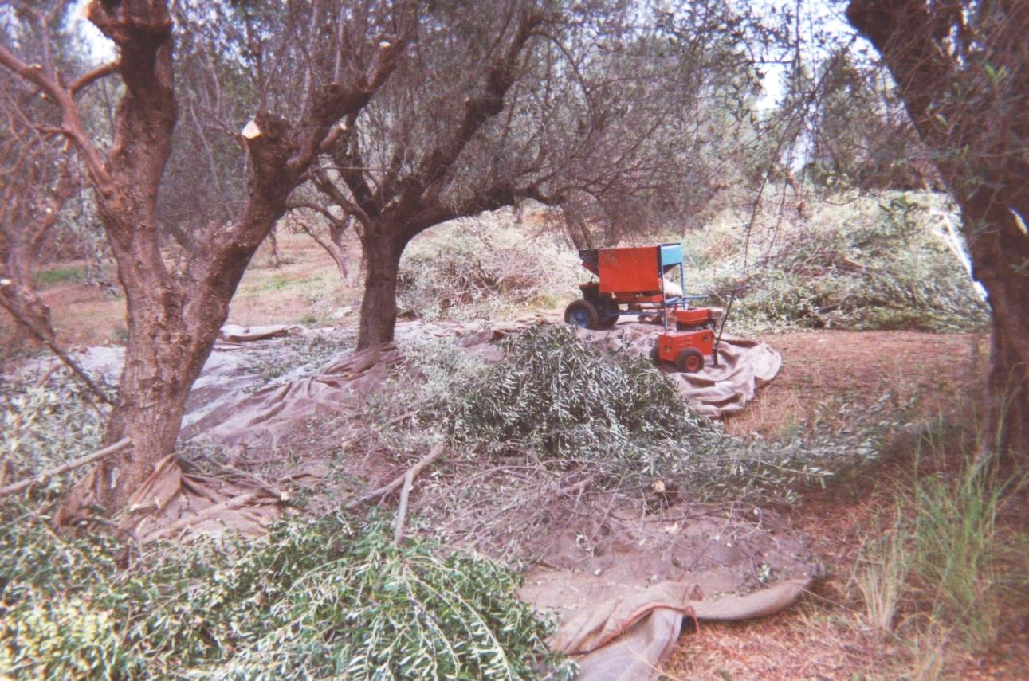
Πώς γίνεται το μάζεμα της ελιάς;
Ελαιόλαδο
ο υγρός χρυσός της διατροφής μας
Η συγκομιδή των άλλων ποικιλιών γίνεται με διαφορετικούς τρόπους.
Ο τρόπος που συνηθίζεται είναι το ράβδισμα των κλαδιών με ειδικά ραβδιά ή το χτένισμα με ειδικές χτένες, που έχουν μεταλλικές εξοχές, τα δόντια.
Οι καρποί της ελιάς πέφτουν πάνω σε ελαιόπανα ή πλαστικά δίχτυα που στρώνονται κάτω απ’ τα δέντρα.
Σήμερα η συγκομιδή γίνεται και με μηχανήματα που τινάζουν τα κλαδιά μέχρι και 600 με 800 φορές το λεπτό.

Slide 9
Το ταξίδι του ελαιόλαδου
Ελαιόλαδο
ο υγρός χρυσός της διατροφής μας
ΔΙΑΤΗΡΗΣΗ
Σε ειδικές δεξαμενές για αποφυγή έκθεσης του ελαιόλαδου στη θερμότητα, το φως, και τον αέρα
ΣΥΣΚΕΥΑΣΙΑ

Slide 10
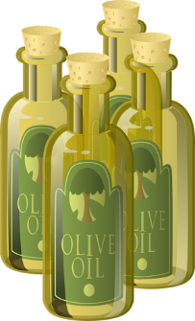
Στο ελαιοτριβείο
Ελαιόλαδο
ο υγρός χρυσός της διατροφής μας
Από εδώ και πέρα έχει μεγάλη σημασία η θερμοκρασία στην οποία θα βρίσκεται το μίγμα έτσι ώστε να μην καεί το λάδι δηλαδή να μην καταστραφεί
- Παραλαβή των καρπών της ελιάς
- Καθάρισμα των φύλλων από τον καρπό.
Πλύσιμο των καρπών
Σπάσιμο και άλεση των καρπών καρπός με την χρήση μηχανικών σφυριών (παλιότερα μυλόπετρες).
-Φυγοκεντριστήρας, μηχάνημα όπου ξεχωρίζεται ο πυρήνας (κουκούτσι)
- Λάδι, νερό και ψίχα είναι τα τρία υλικά που βγαίνουν από το μηχάνημα.
- Παραλαβή του ελαιόλαδου από την ελαιοζύμη
- Καθαρισμός του ελαιόλαδου από νερό και άλλες ουσίες
Από την ψίχα θα παραχθεί στη συνέχεια το πυρηνέλαιο και το σαπούνι ελιάς, ενώ το «νερό» θα πεταχτεί.
Αν μείνει μεγάλη ποσότητα φύλλων πάνω στον καρπό θα δώσει πικρή γεύση στο ελαιόλαδο!

Slide 11
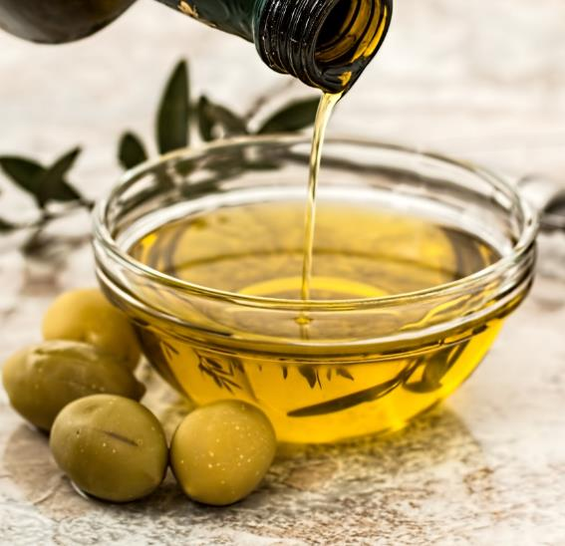
Υπάρχει μόνο μια ποιότητα Ελαιόλαδου;
Ελαιόλαδο
ο υγρός χρυσός της διατροφής μας
Ανάλογα με τη μέθοδο παραγωγής του ελαιόλαδου και την ποιότητα των ελιών, έχουμε διαφορετική ποιότητα ελαιόλαδου.
Το πρώτο λάδι που παράγεται ονομάζεται έξτρα παρθένο ελαιόλαδο και είναι το καλύτερο και πιο θρεπτικό ελαιόλαδο.

Slide 12
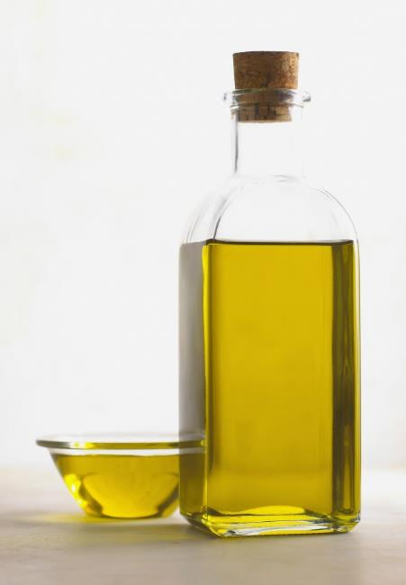
Ποια είναι τα μυστικά συστατικά του ελαιόλαδου;
Ελαιόλαδο
ο υγρός χρυσός της διατροφής μας
Το ελαιόλαδο ανήκει στην ομάδα του λίπους.
Περιέχει καλά για τον οργανισμό λιπαρά σε σχέση με τα άλλα λίπη, όπως το βούτυρο από αγελάδα ή οι μαργαρίνες.
Τα καλά αυτά λιπαρά μαζί με άλλες ουσίες που περιέχει το ελαιόλαδο όπως η βιταμίνη Ε, προστατεύουν τον οργανισμό μας από διάφορες αρρώστιες και δυναμώνουν την άμυνά μας.

Slide 13
Πώς βοηθάει το ελαιόλαδο την υγεία μου;
Ελαιόλαδο
ο υγρός χρυσός της διατροφής μας
Το ελαιόλαδο κάνει καλό σε πολλά όργανα του σώματος:
Στην καρδιά
Στο στομάχι
Στα οστά
Στο μυαλό
Στο δέρμα και στα μαλλιά

Slide 14
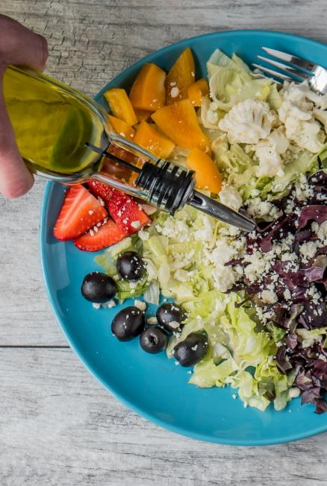
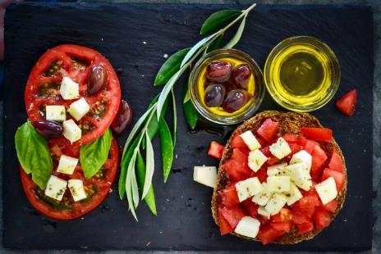
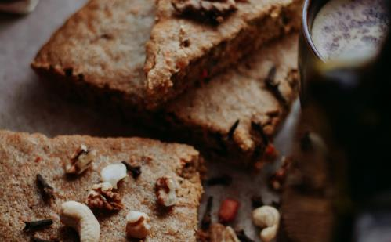
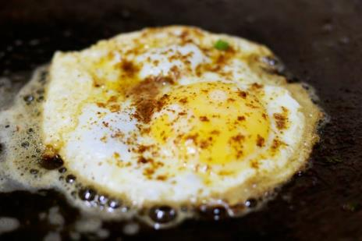
Το ελαιόλαδο στην κουζίνα
Ελαιόλαδο
ο υγρός χρυσός της διατροφής μας
Ο καλύτερος τρόπος να καταναλώσεις το ελαιόλαδο είναι ωμό για να πάρεις όλα τα πολύτιμα συστατικά που περιέχει!
Αν προσθέσεις μυρωδικά και βότανα όπως η ρίγανη και το θυμάρι, μπορείς να φτιάξεις αρωματικό ελαιόλαδο για τις σαλάτες σου.
Είναι το καλύτερο λάδι για να τηγανίσεις, γιατί αντέχει σε υψηλές θερμοκρασίες.
Μπορείς να φτιάξεις νόστιμα και θρεπτικά γλυκά, όπως κέικ, κουλουράκια και χαλβά.

Slide 15
Πηγές
Γενικό Χημείο Κράτους Ανώτατο Χημικό Συμβούλιο (2014). Κώδικας Τροφίμων και Ποτών: VIII. Εδώδιμα λίπη και έλαια
Υπουργείο Αγροτικής Ανάπτυξης και τροφίμων (2016). Οδηγός Ορθών Πρακτικών στην Παραγωγική Διαδικασία του Ελαιολάδου. Διαθέσιμο σε http://www.minagric.gr/index.php/el/for-farmer-2/crop-production/elialadi
Ινστιτούτο Προληπτικής, Περιβαλλοντικής και Εργασιακής Ιατρικής, Prolepsis (2014). Εθνικός Διατροφικός Οδηγός για βρέφη, παιδιά και εφήβους. Αθήνα: Δημοσιογραφικός Οργανισμός Λαμπράκη
FAO. Land & Water-Olive. Διαθέσιμο σε http://www.fao.org/land-water/databases-and-software/crop-information/olive/en/
Garcia-Martinez O, Ruiz C, Gutierrez-Ibanez A, Rebeca Illescas-Montes R, Lucia Melguizo-Rodriguez L. Benefits of Olive Oil Phenolic Compounds in Disease Prevention. Endocrine, Metabolic & Immune Disorders - Drug Targets (2018);18:333-340
Sayon-Orea C, Carlos S, Martínez-Gonzalez MA. Does cooking with vegetable oils increase the risk of chronic diseases?: a systematic review. British Journal of Nutrition. 2015;113(S2):S36-S48
Sacchi R, Paduano A, Savarese M, Vitaglione P, Fogliano V. Extra Virgin Olive Oil: From Composition to “Molecular Gastronomy”. Advances in Nutrition and Cancer. 2014;159:325-338

